Slide 1
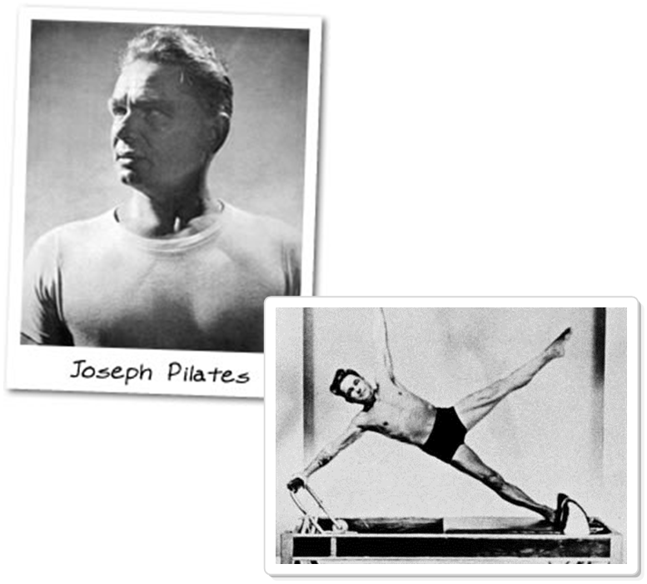
Презентация на тему « Комплекс упражнений для восстановления по методу Йозефа Пилатеса «.
Выполнила: студентка группы ОЗ.102. Сенчурина Анна.
Преподаватель: Кряжева Н.А.

Slide 2
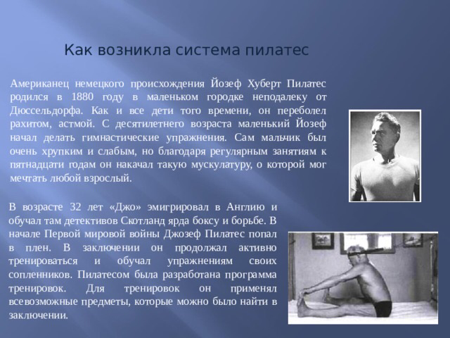

Slide 3
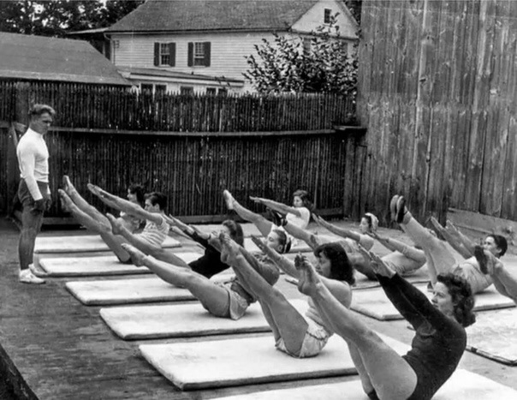

Slide 4
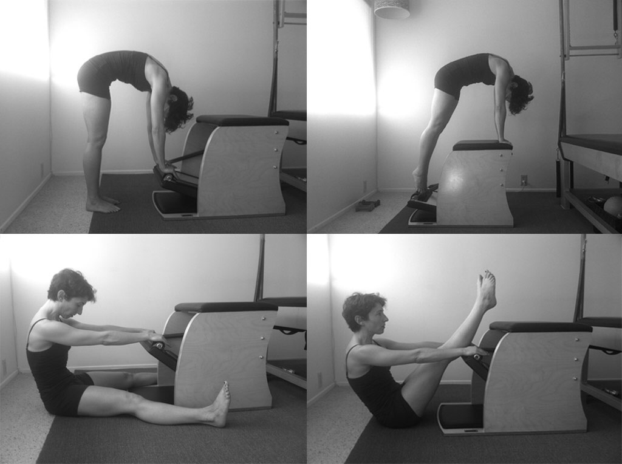

Slide 5
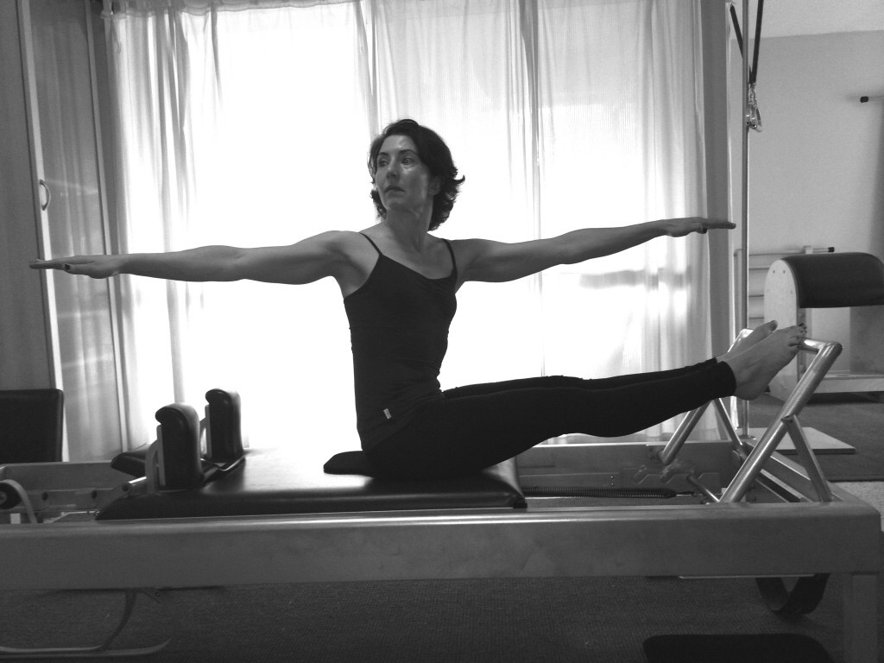

Slide 6
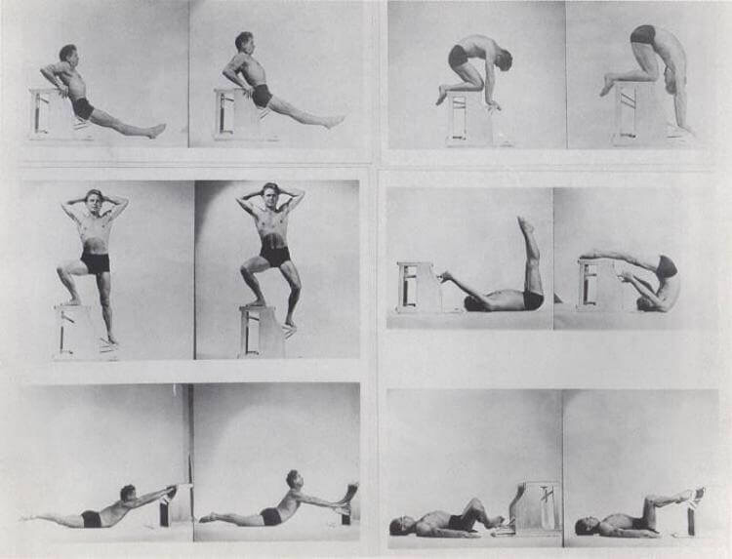

Slide 7
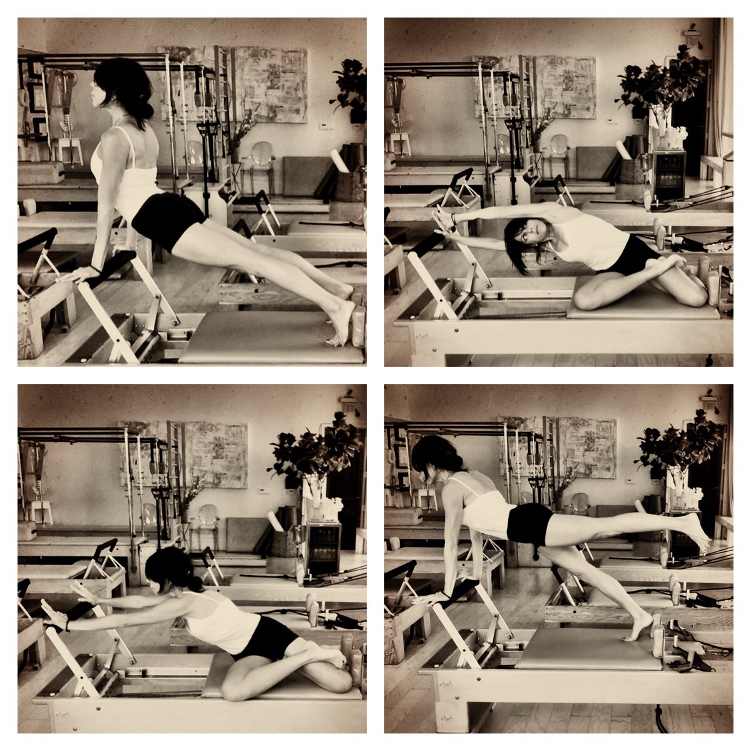

Slide 8
